Slide 1
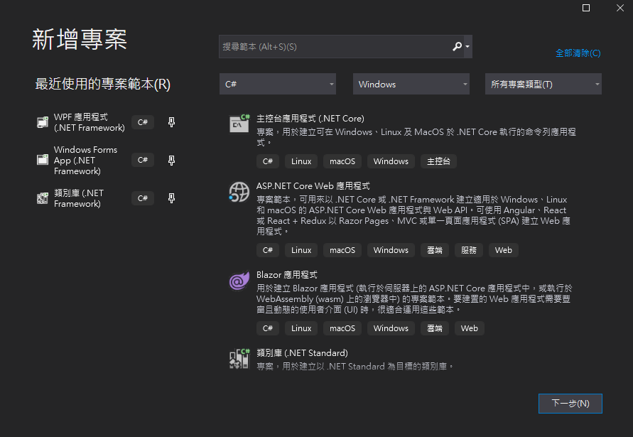
建立WPF主頁面的專案
建立C# Windows Forms主頁面的專案
建立C# 類別庫的專案

